Slide 1


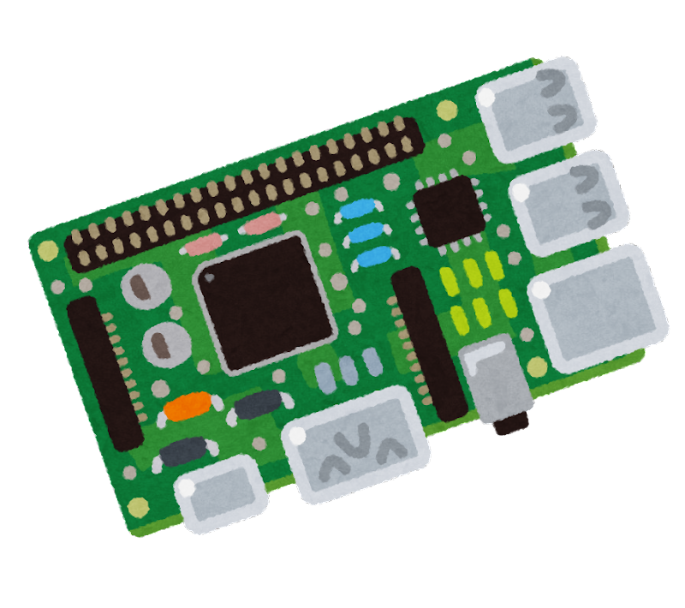

関係者やセンサ端末開発者のPC
関係者やセンサ端末開発者のPC
IoT用
WiFi基地局
イーサネット
スイッチ
インターネット
/イントラネット
IoTゲートウェイ
(Raspberry Pi)
必要に応じて接続
センサ
端末
センサ
端末
センサ
端末
センサ
端末
センサ
端末

Slide 2
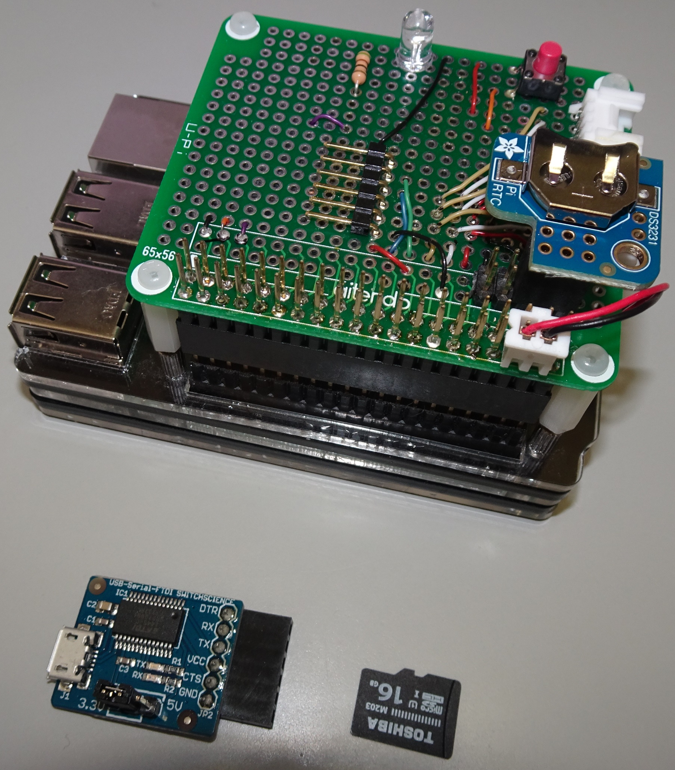
シャットダウンボタン表示用LED
USBシリアル
インターフェース
接続用ピン
シャットダウンボタン
RTC
冷却ファン
電源ケーブル
USBシリアル
インターフェース
OS入りマイクロSDカード

Slide 3
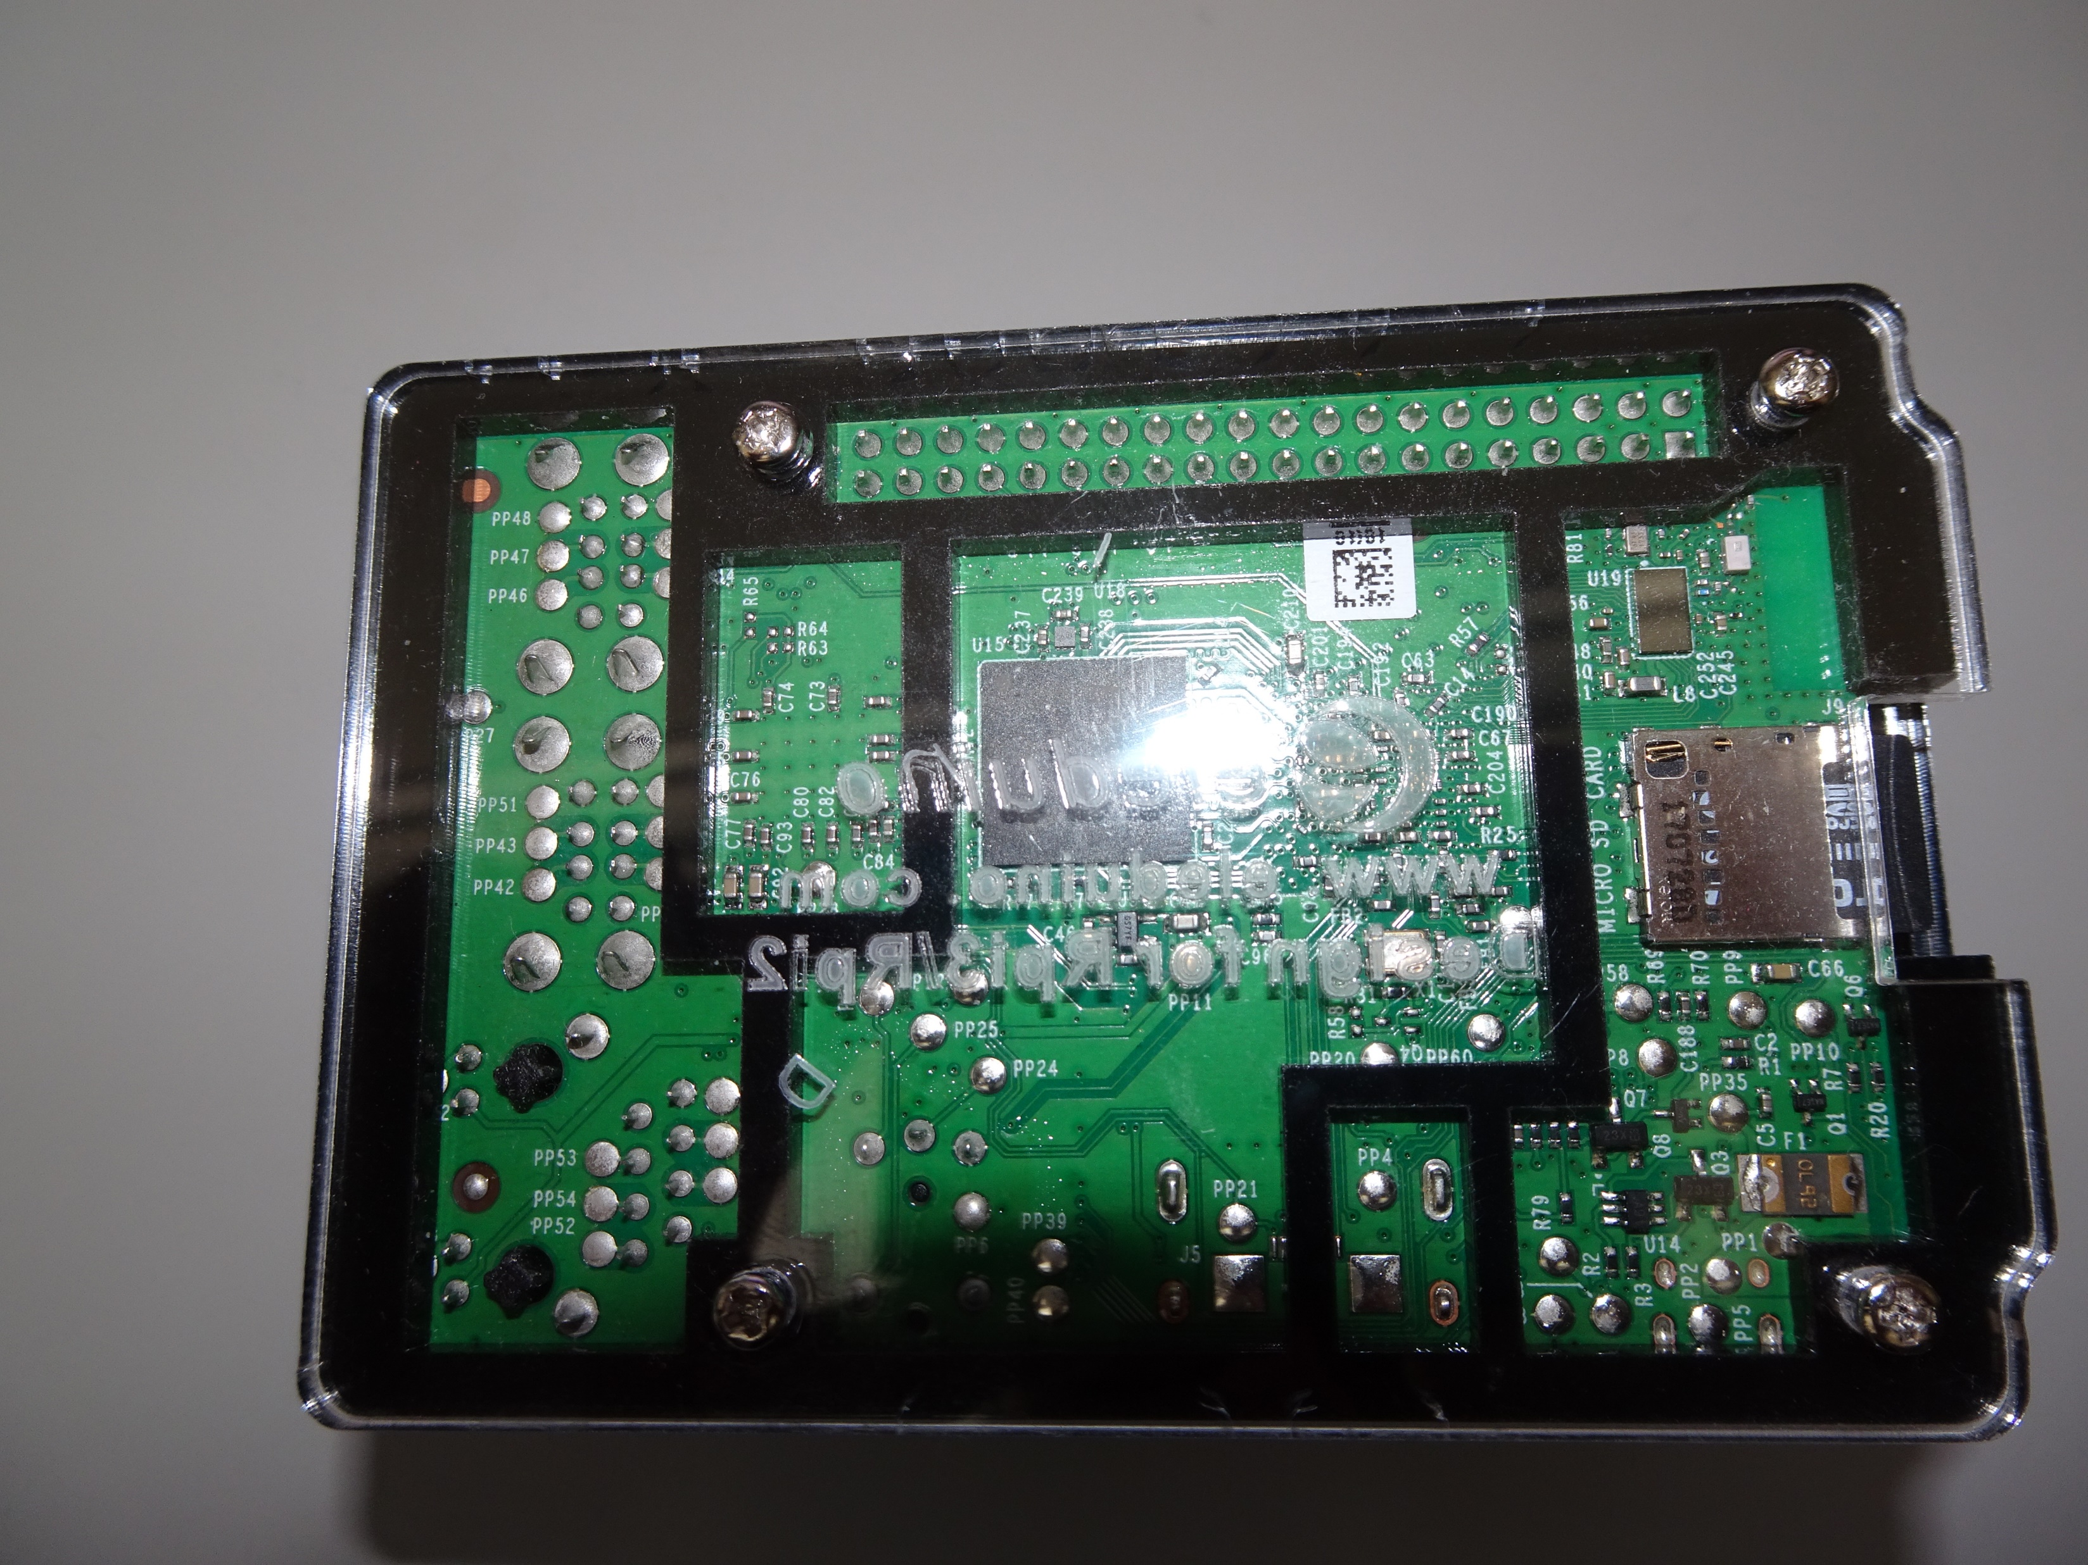
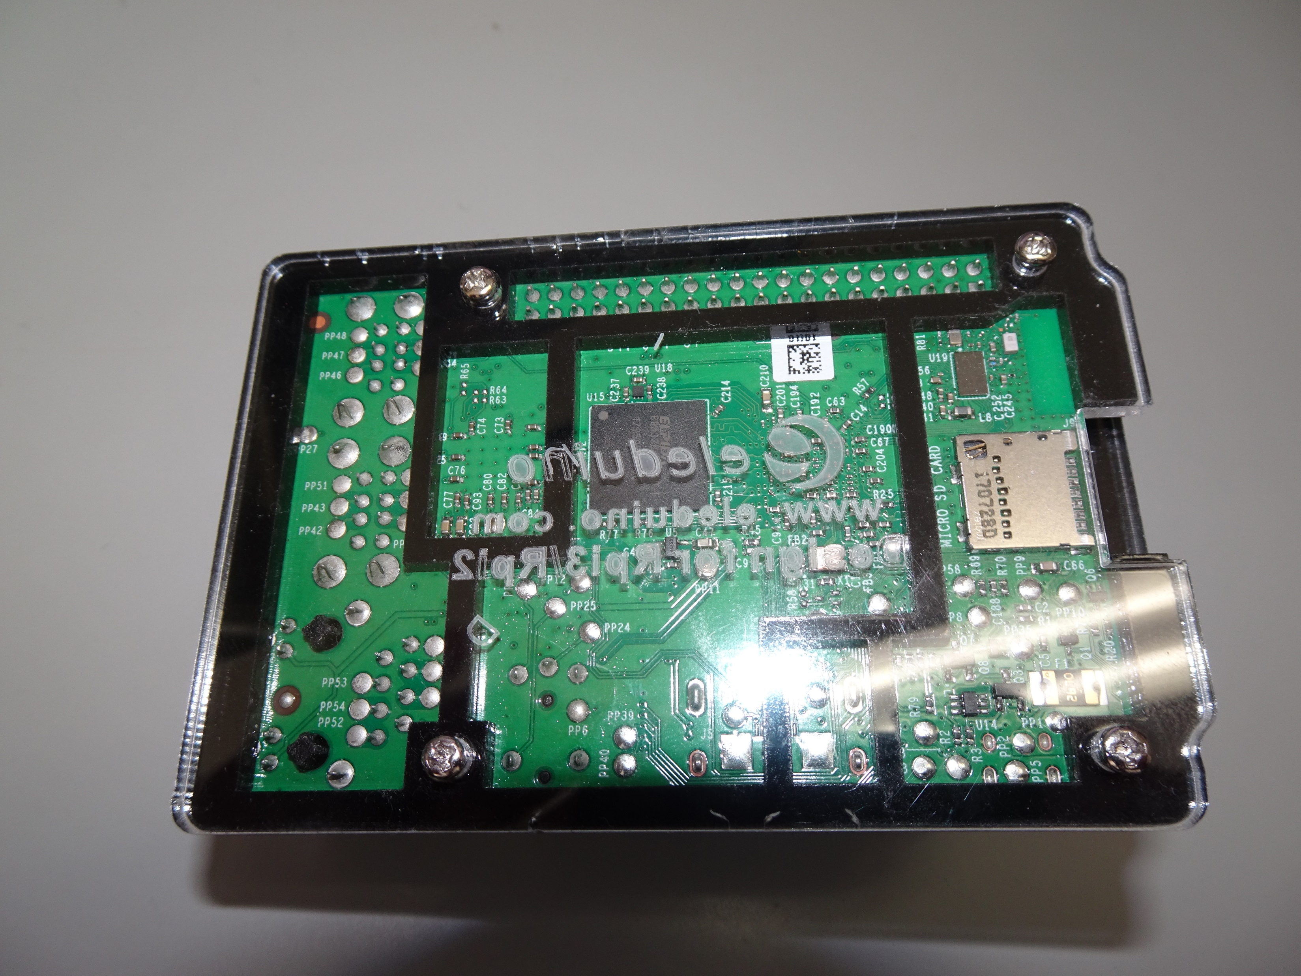
マイクロSDスロット
マイクロSD挿入済み

Slide 4
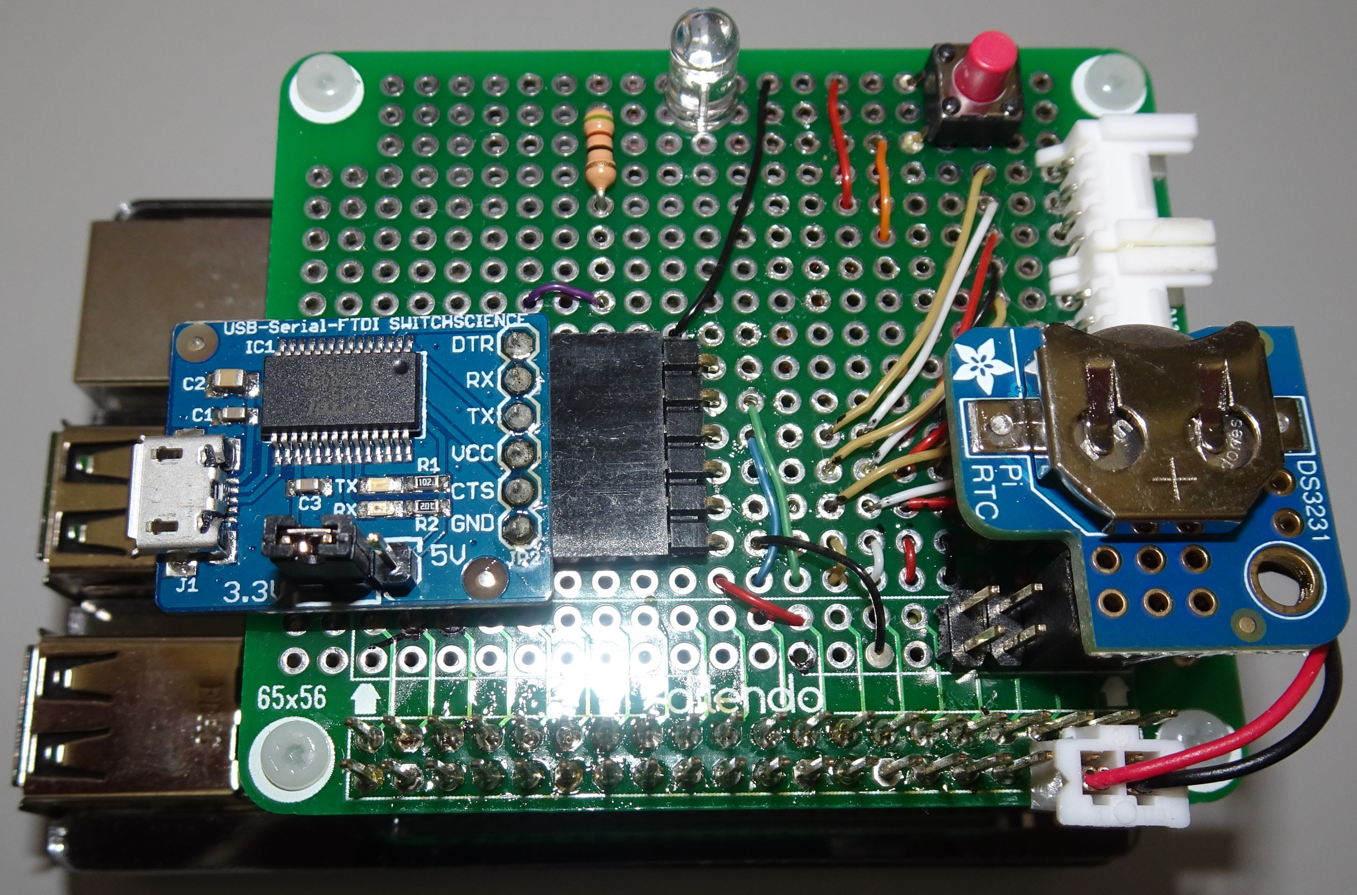
USBシリアル
インターフェース
「3.3V」側に
ショートピンを接続

Slide 5
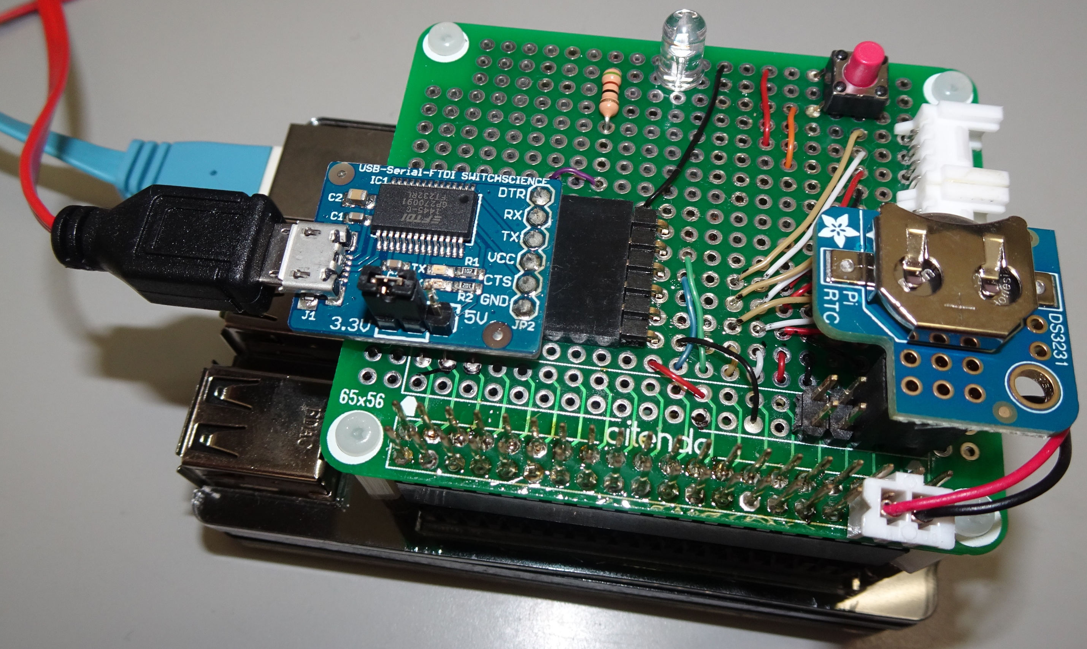
イーサネットケーブル
マイクロUSBケーブル

Slide 6
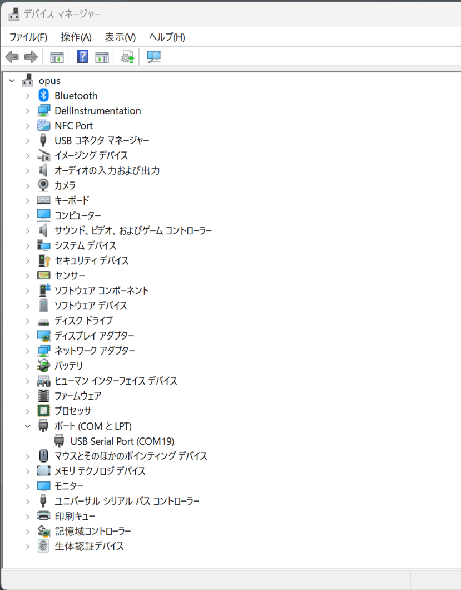
Raspberry Piとの接続

Slide 7
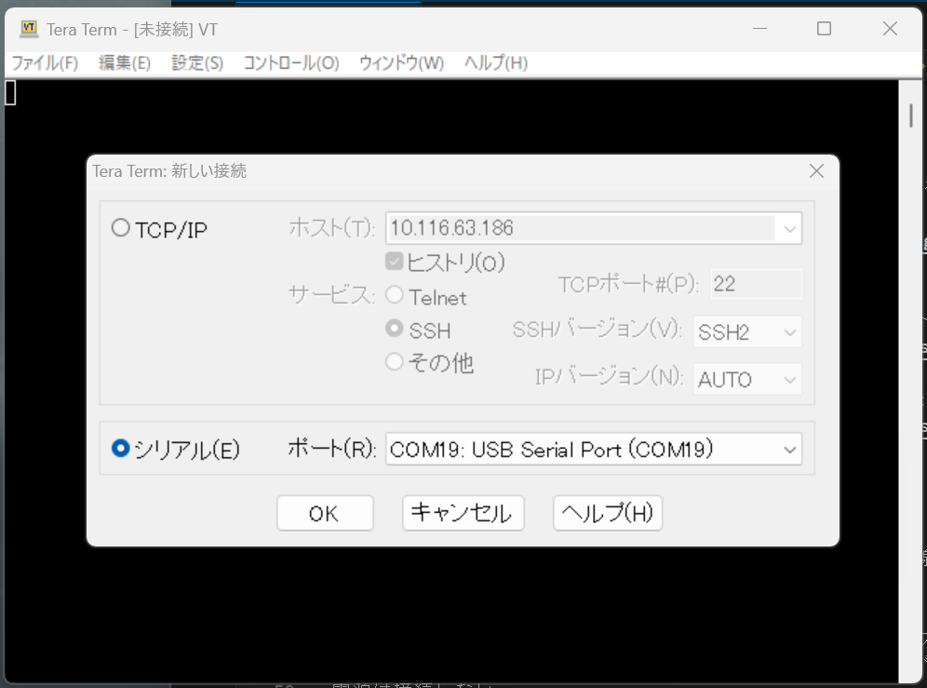
➀USBシリアルインターフェースの
ポート番号を選択
➁「OK」をクリック

Slide 8
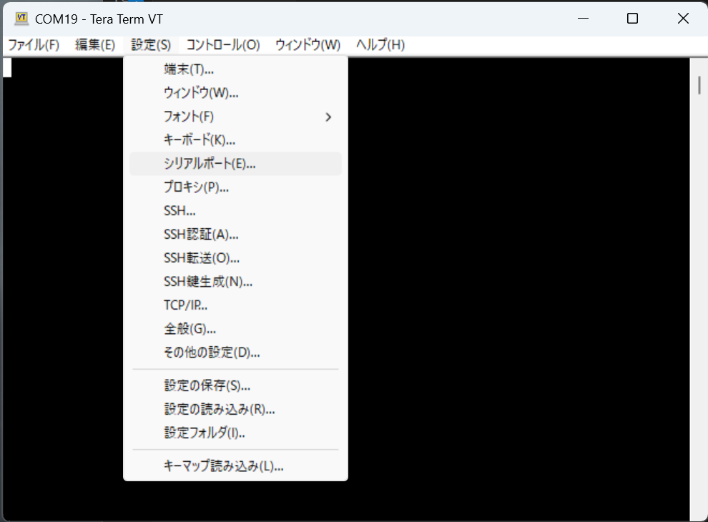
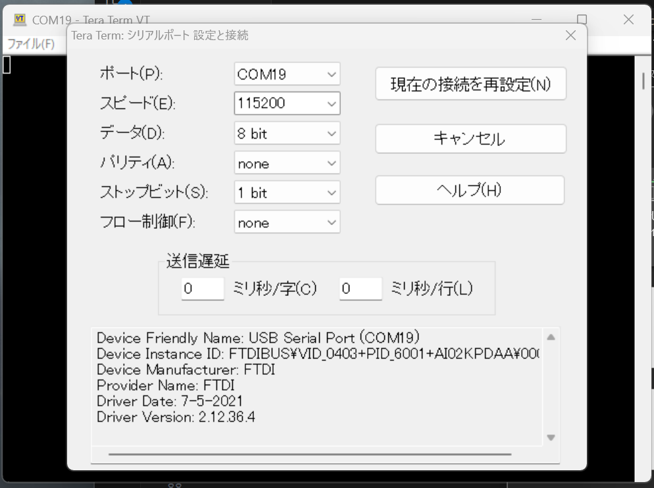
➀「設定」メニューを開く
➂「115200」を選択
➃ここをクリック
➁「シリアルポート」を選択

Slide 9
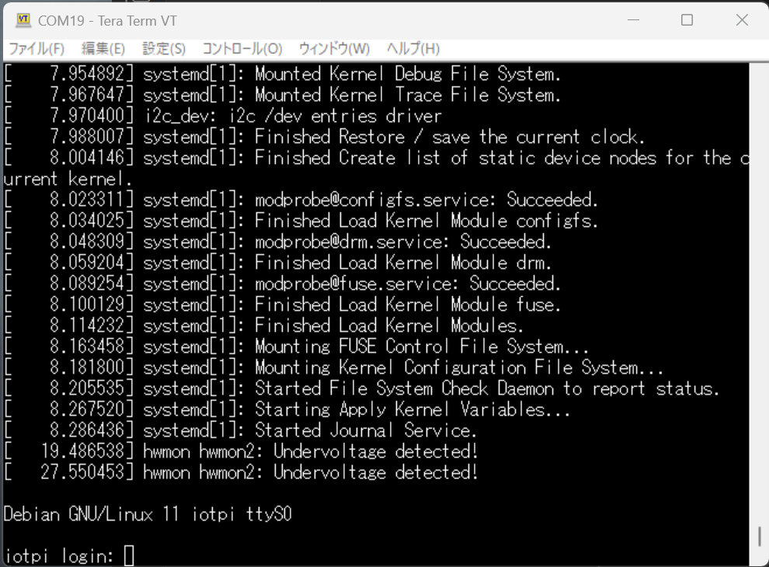

Slide 10
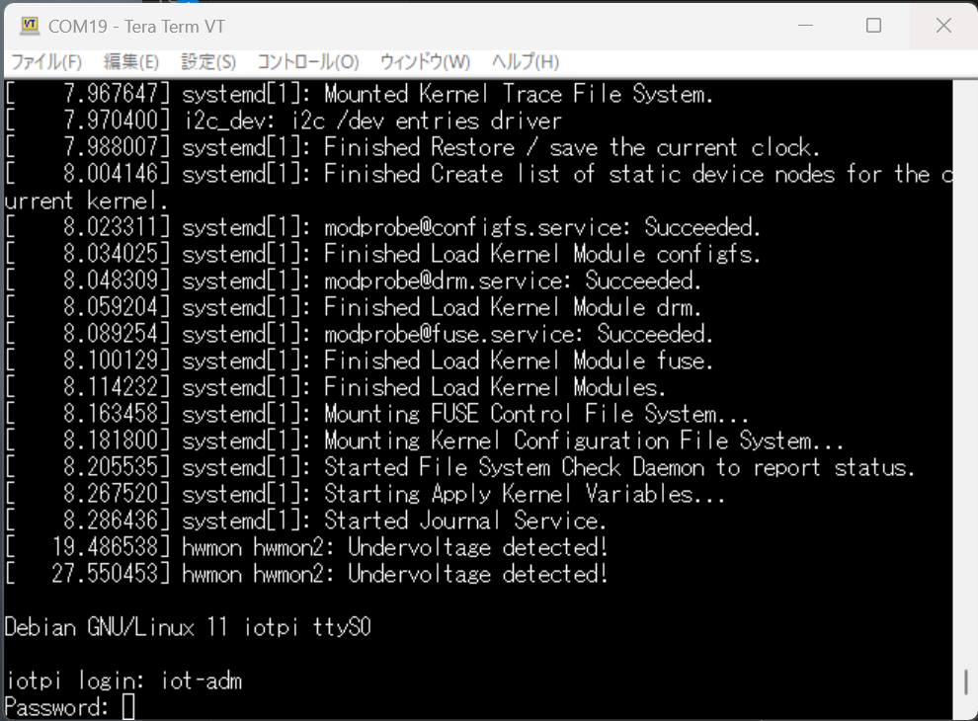

Slide 11
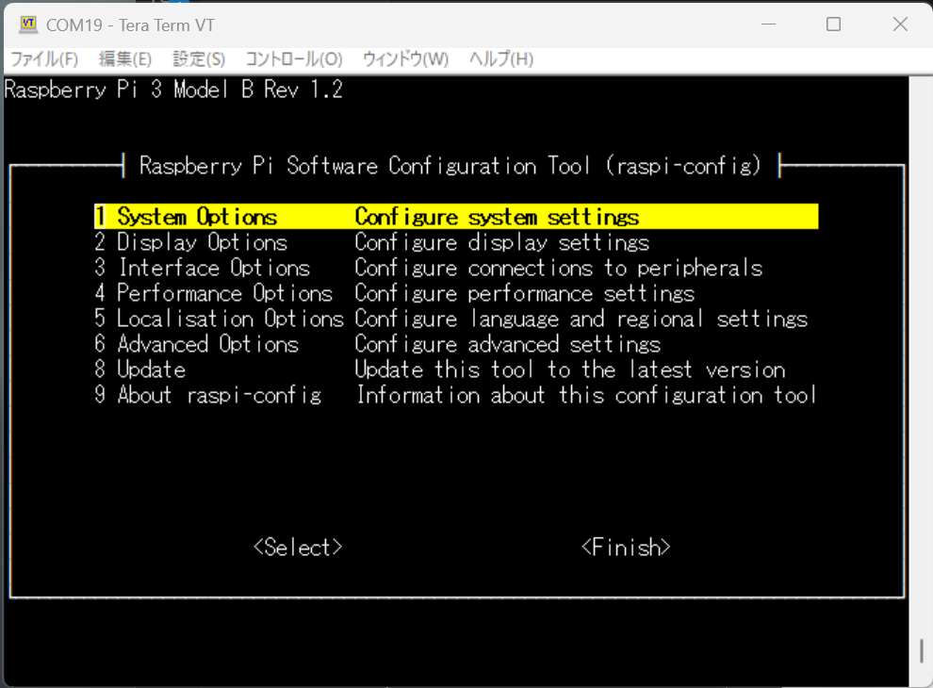
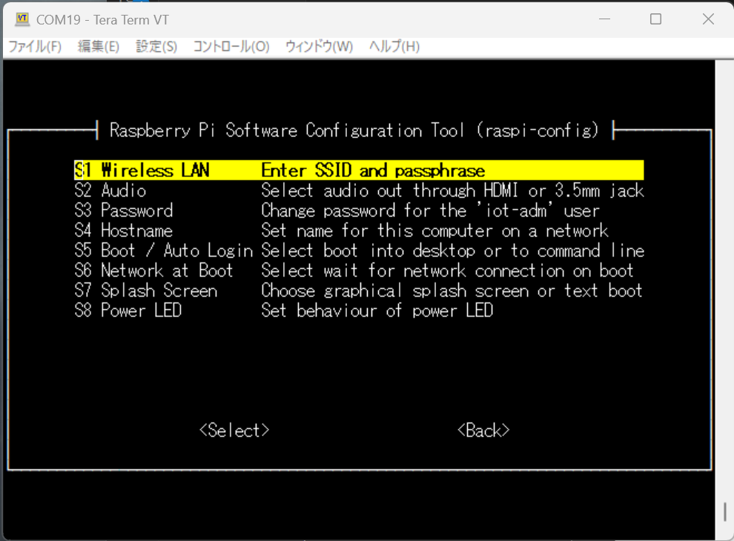

Slide 12
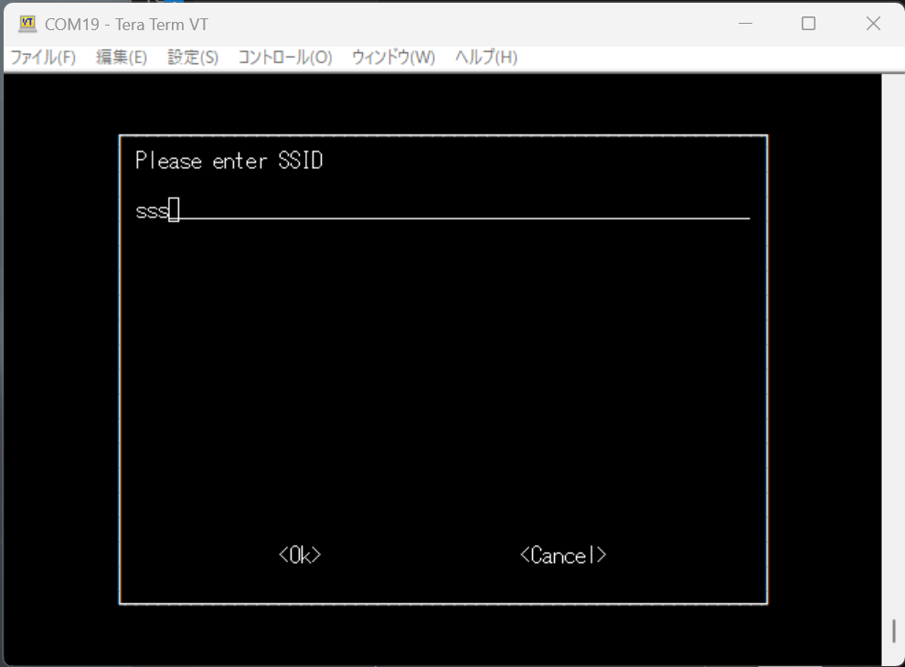
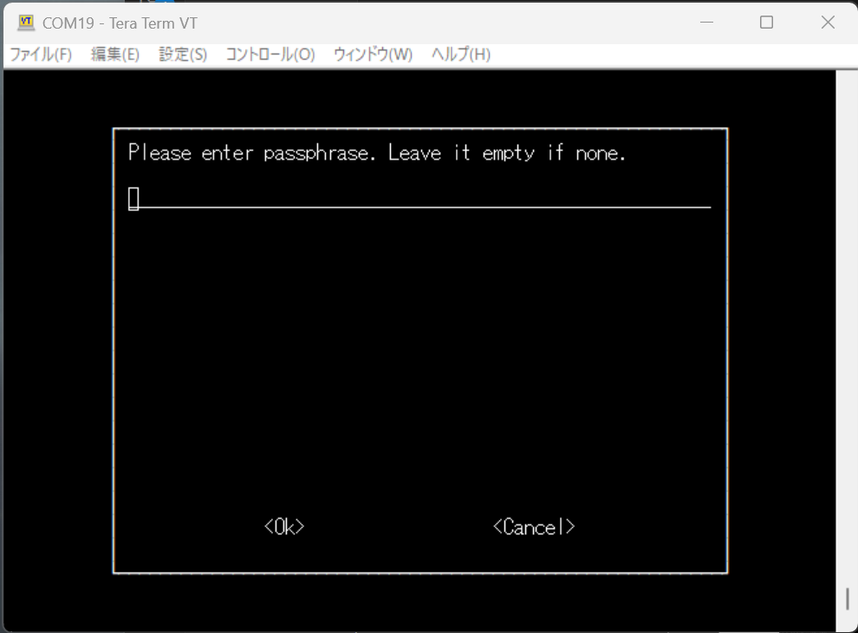

Slide 13
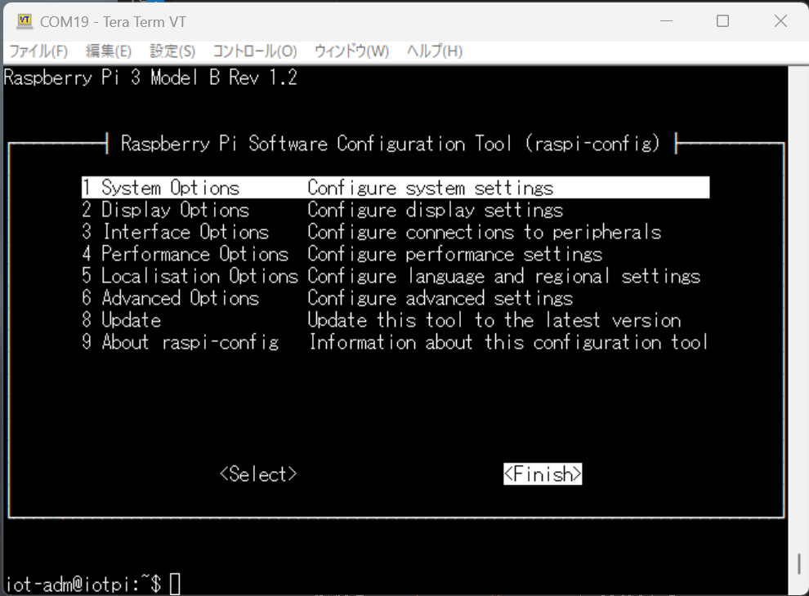

Slide 14
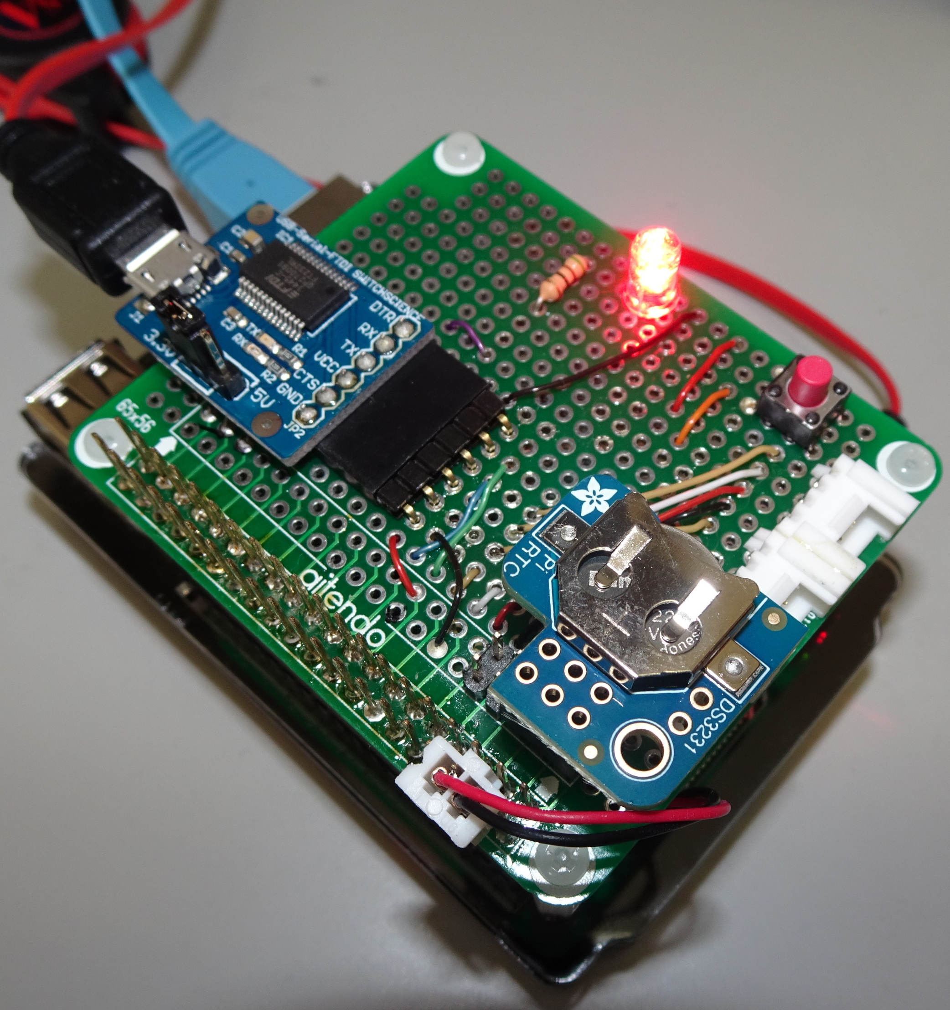
shutdown進行中を示すLED状態

Slide 15
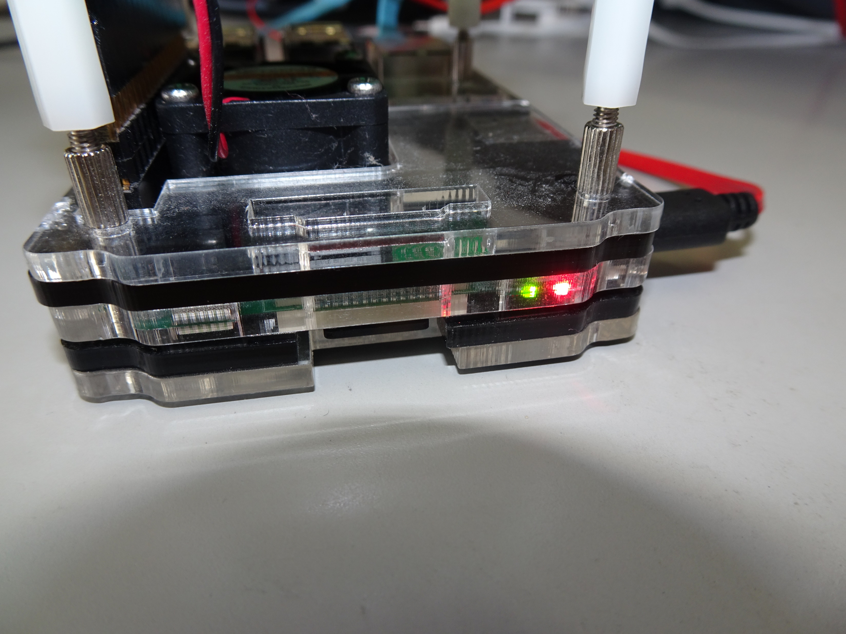
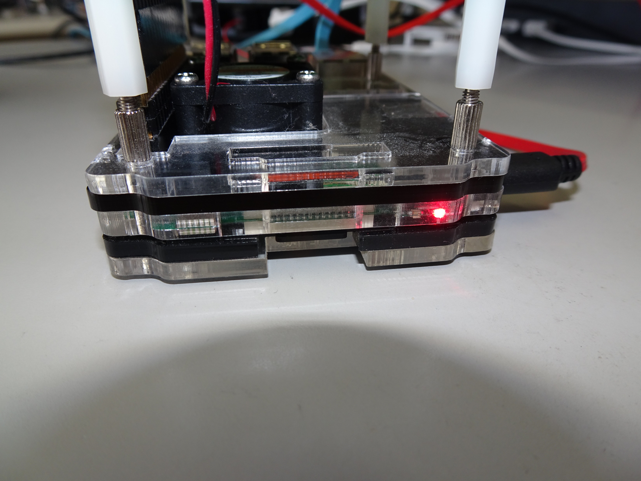
shutdown終盤の状態
マイクロSDスロット
マイクロSDスロット
Shutdown終了後の状態

Slide 16
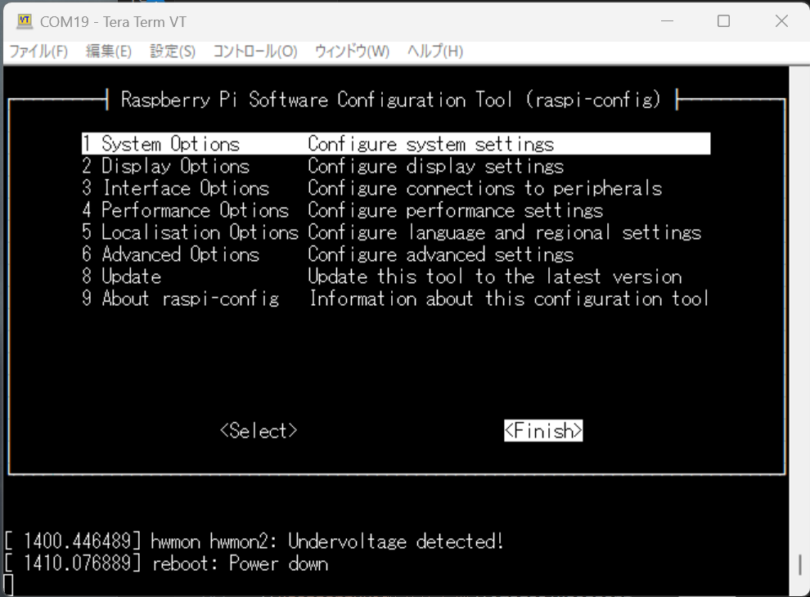

Slide 17
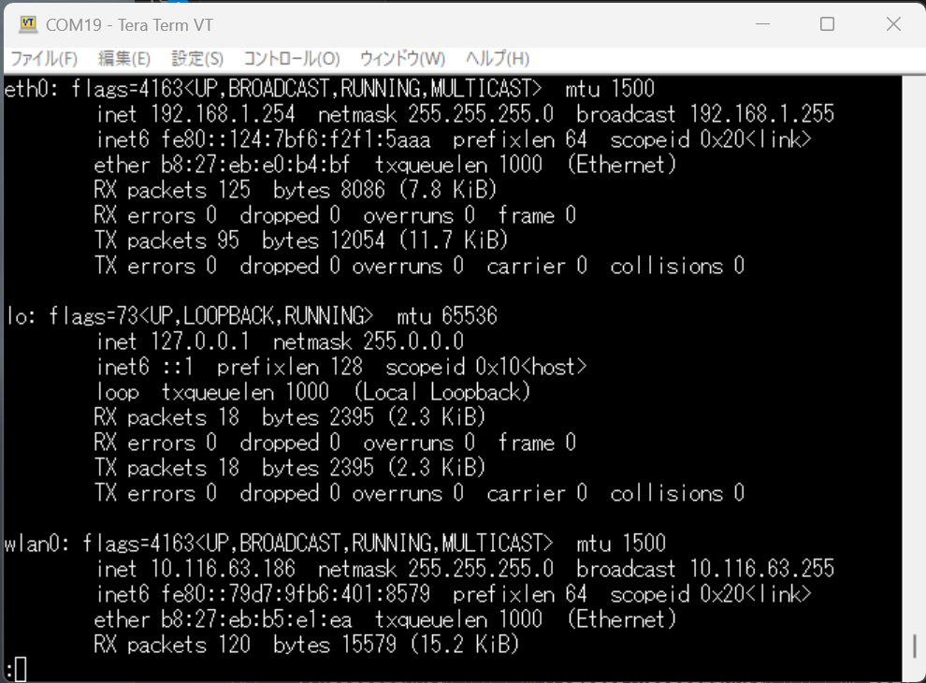

Slide 18
IoTサーバ
データアクセス
(pull)
データアクセス
(pull)
インターネット
センサ
データ
蓄積
センサ
データ
蓄積
GW
(ゲートウェイ)
GW
(ゲートウェイ)
データ送信
(push)
データ送信
(push)
センサ専用
ネットワーク
センサ専用
ネットワーク
センサ
センサ
センサ
センサ
センサ
センサ

Slide 19
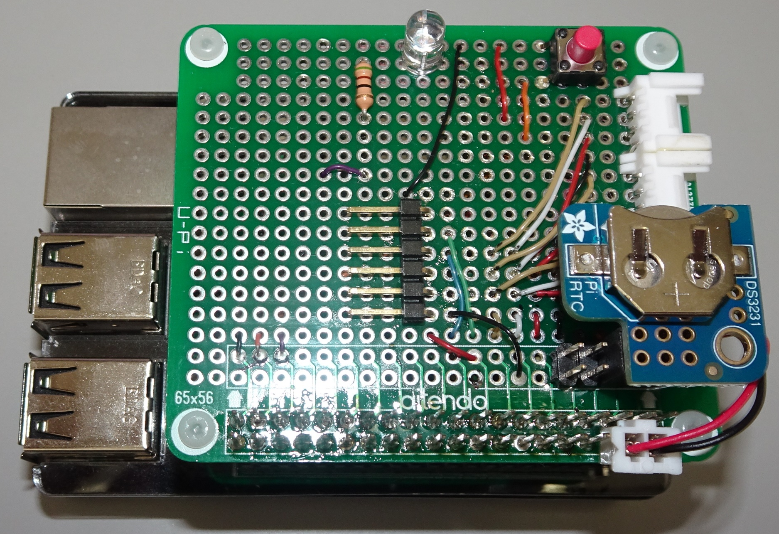

Slide 20
マイクロSD挿入済み

Slide 21
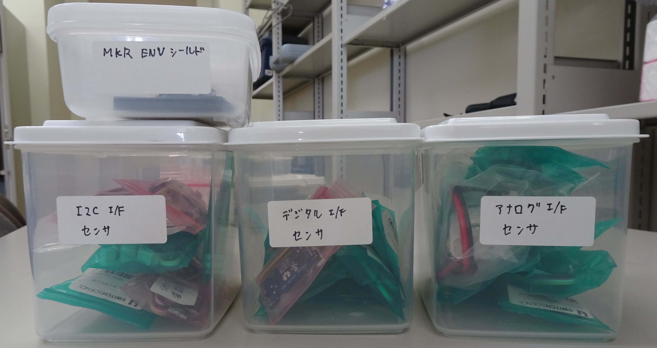

Slide 22
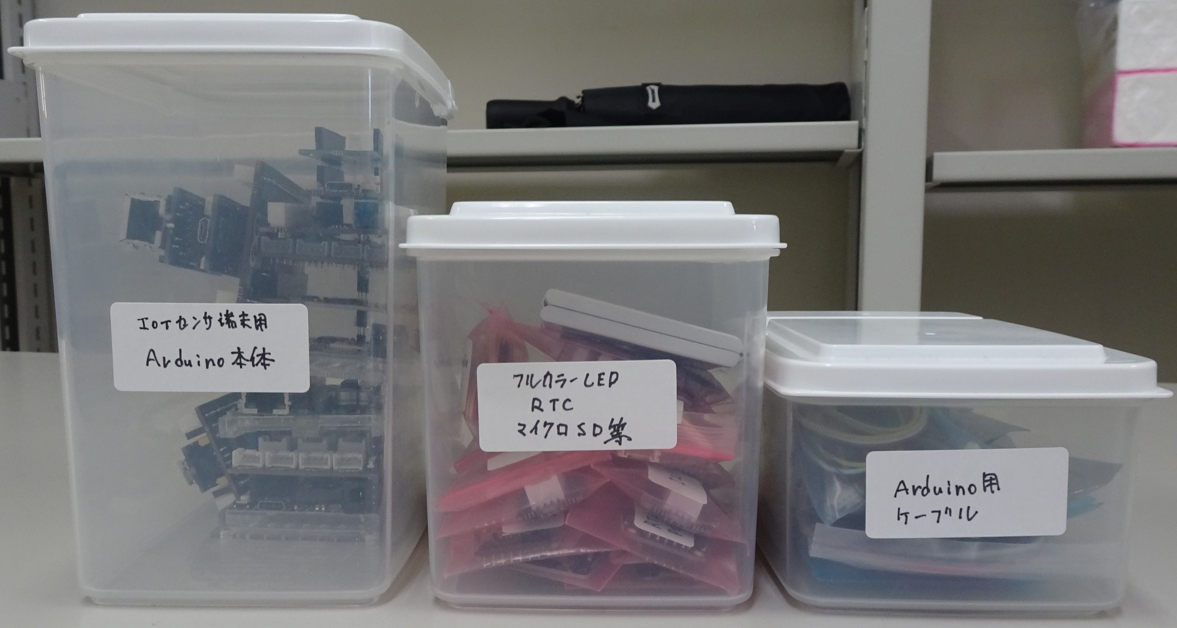

Slide 23
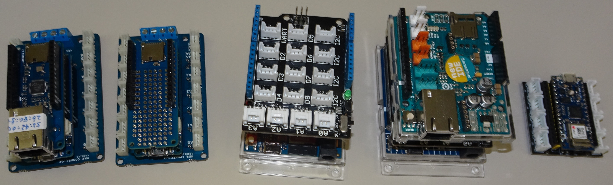
MKR WiFi 1010
+
マイクロSDシールド
+
Arduino MKR Connector Carrier
MKR Zero
+
イーサネットシールド
+
Arduino MKR Connector Carrier
Arduino Nano 33 IoT
+
Groveシールド
Uno R4 WiFi
+
マイクロSDシールド
+
Groveシールド
Uno R4 minima
+
イーサネットシールド
+
Groveシールド

Slide 24
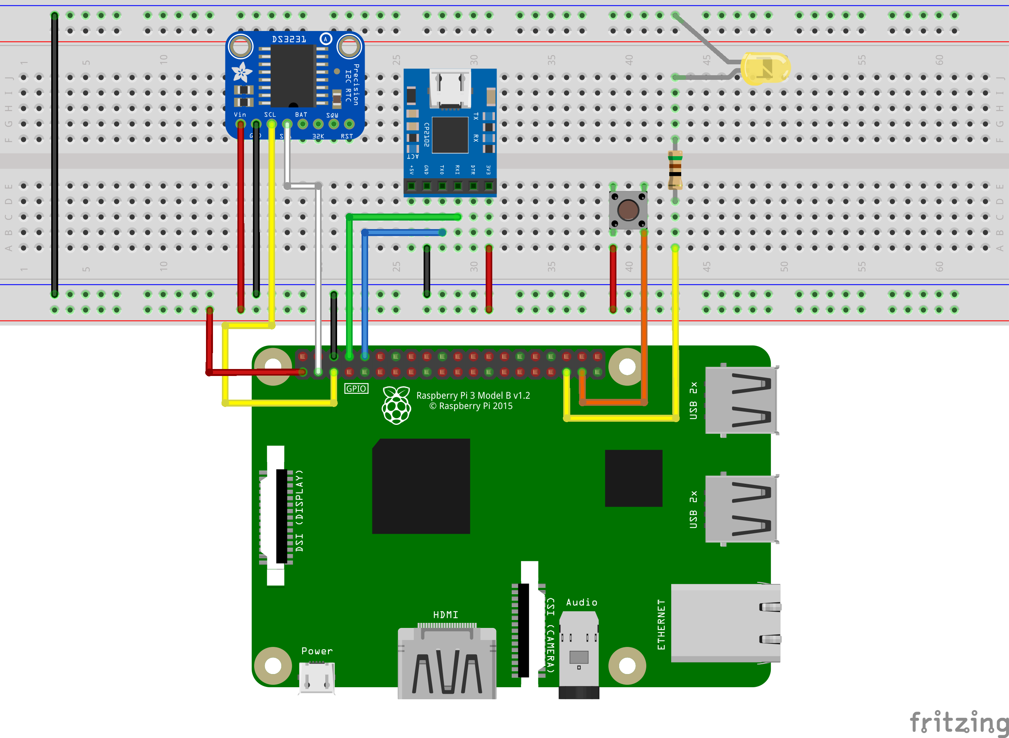
RTC
モジュール
USB-uart
変換モジュール
シャットダウン
ボタン

Slide 25
